Slide 1

내일의 반찬
졸업프로젝트
(학)정보통신공학
2021541002 권순민
2021541006 김원표

Slide 2
02. 개발 내용

Slide 3
데이터 수집 및 전처리
서울시 생필품 농수축산물 가격 정보
서울시 물가모니터가 주2회 자치구별 전통시장과 대형마트에 나가 농수축산물 16개 품목을 조사하고 그 가격을 공개하는 정보입니다.
※ Sheet 서비스는 최근 6개월 데이터를 제공하며, 과거 데이터는 File서비스에서 확인하실 수 있습니다.
URL
http://data.seoul.go.kr/dataList/OA-1170/A/1/datasetView.do;jsessionid=C465397470709B13A6B5DB789CABF7F7.new_portal-svr-21

Slide 4
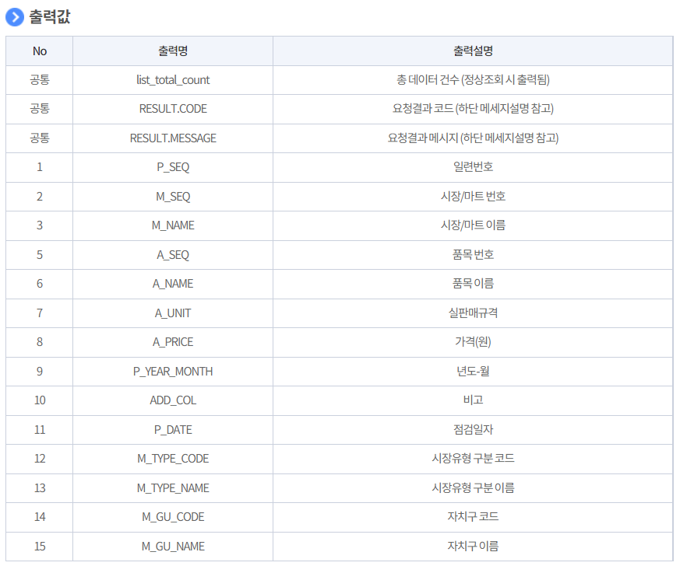
데이터 수집 및 전처리

Slide 5
데이터 수집 및 전처리
과제…
애초에 계획이었던 JSON 형식으로 데이터를 DB에 삽입하려던 중 2021년만 JSON을 지원…
해결책…
nodeJs 기반 csv -> json 변환 프로그램 사용…

Slide 6
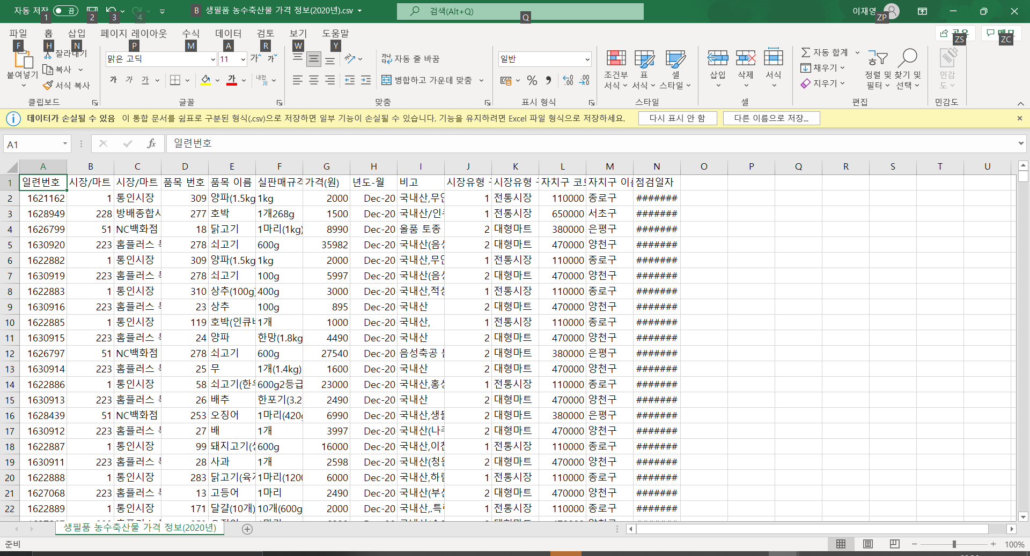
데이터 수집 및 전처리

Slide 7

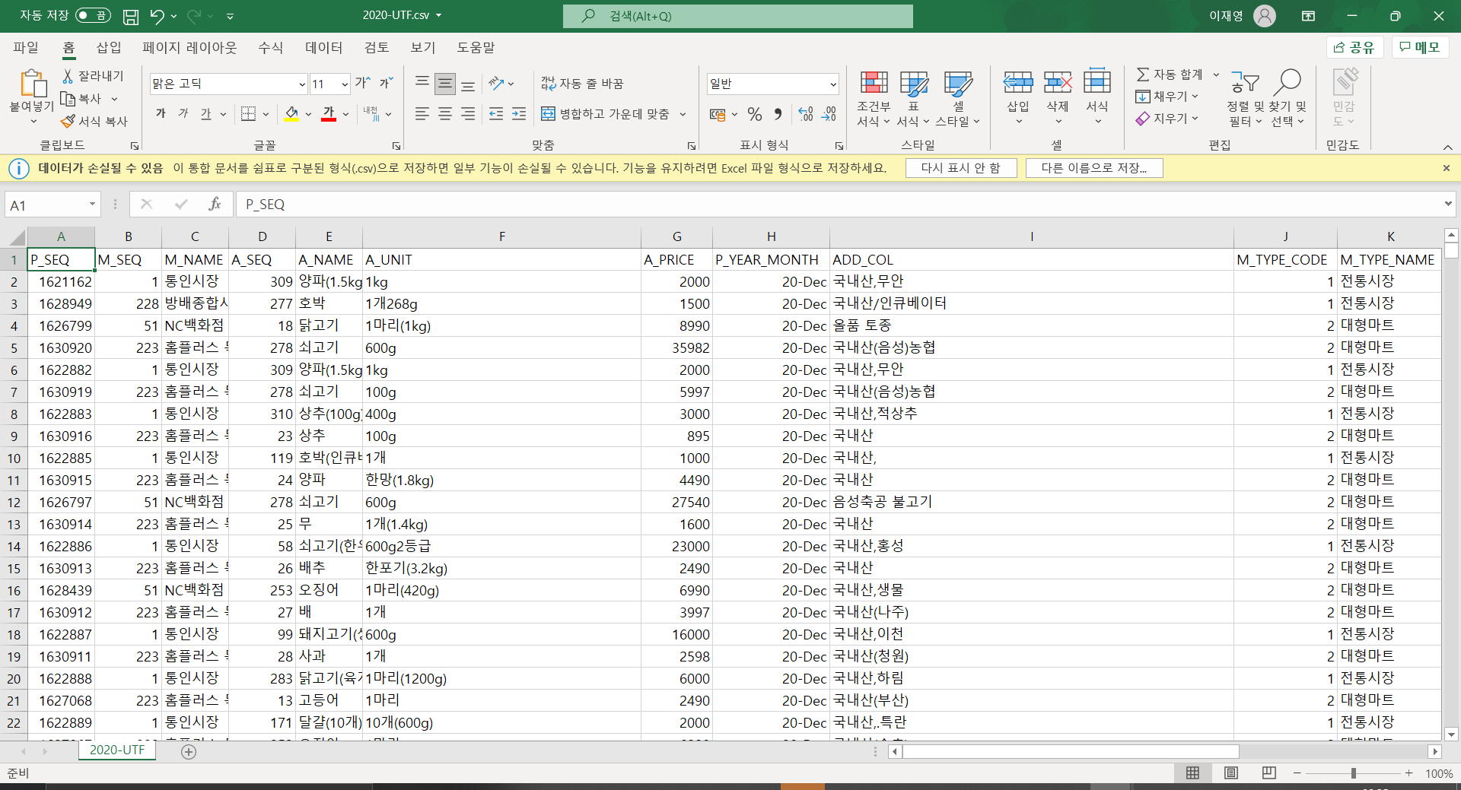
데이터 수집 및 전처리

Slide 8
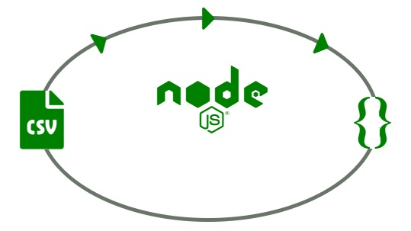
데이터 수집 및 전처리
해결책…
nodeJs 기반 csv -> json 변환 프로그램 사용…

Slide 9
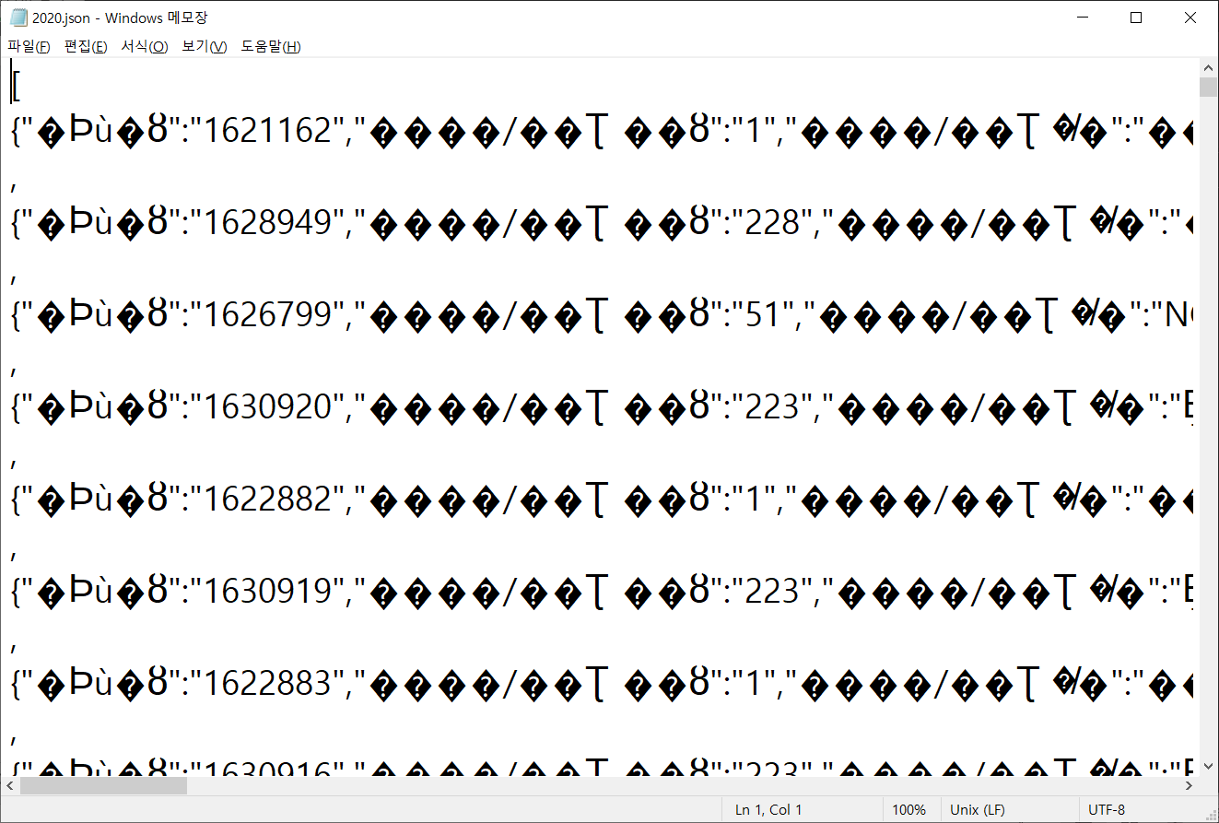
데이터 수집 및 전처리
문제 발생…
Json 형식은 맞으나, 한글이 깨지는 현상 발생…

Slide 10
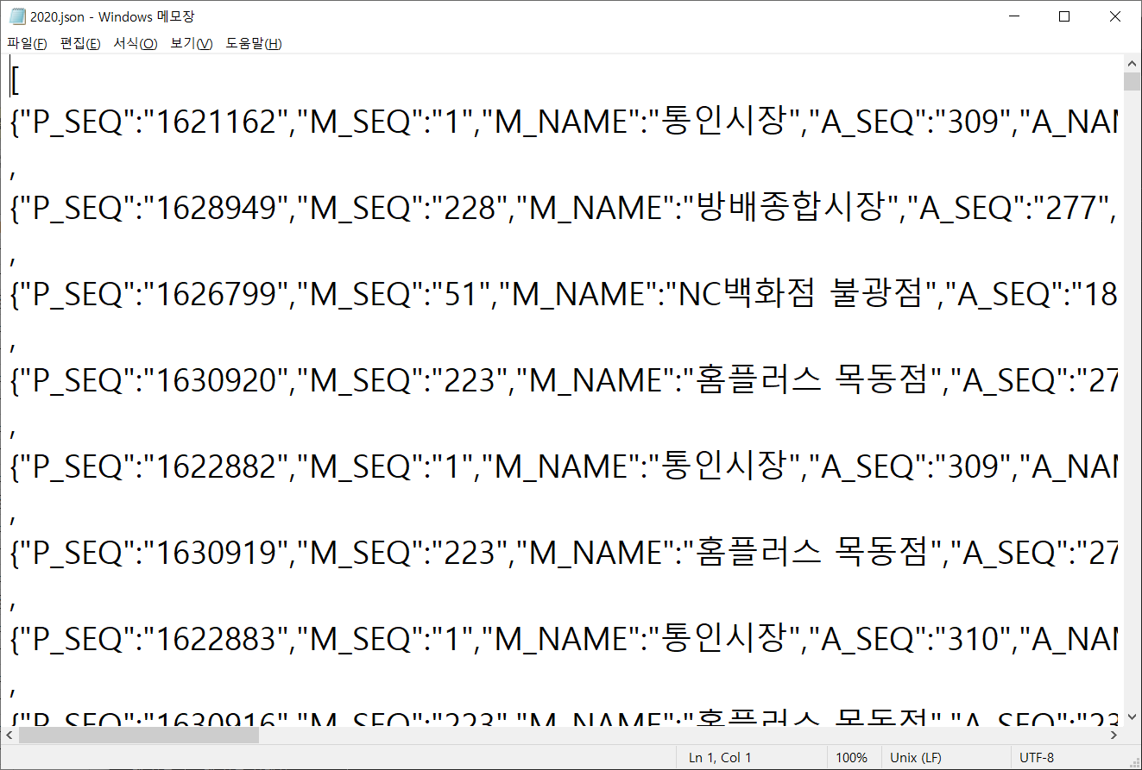
데이터 수집 및 전처리
해결 과정…
CSV 파일의 인코딩 형식을 UTF-8 형식으로 변환하고 json으로 변환…

Slide 11
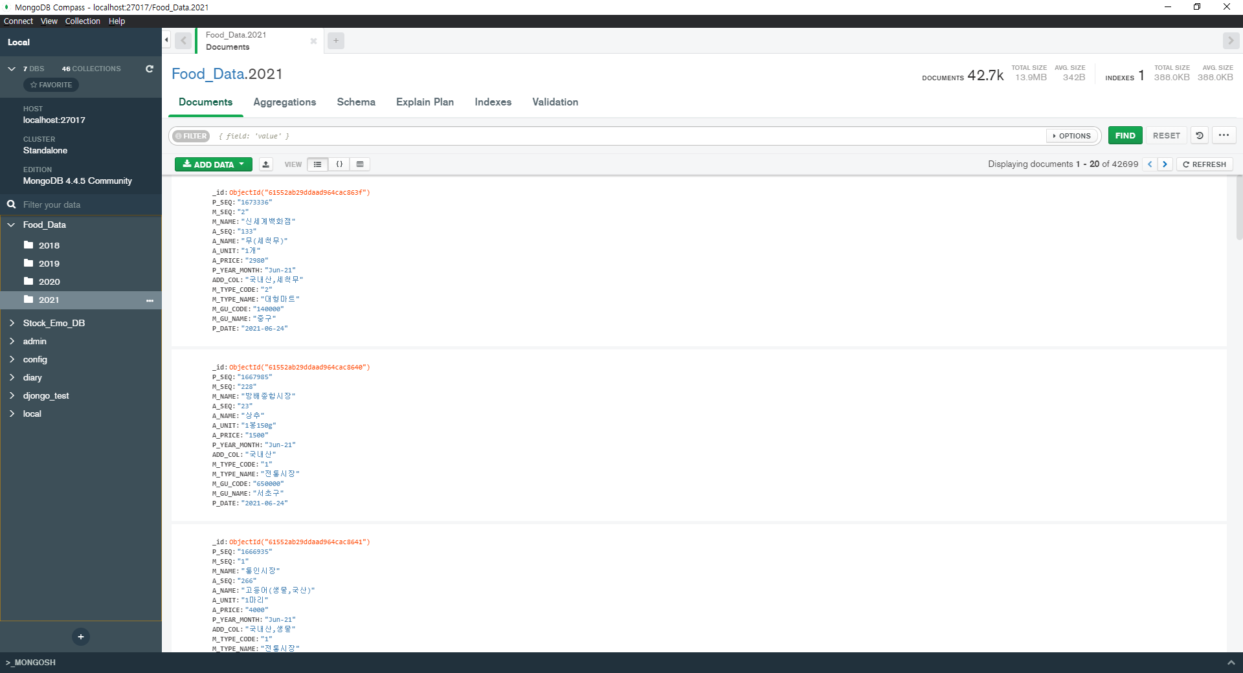
데이터 수집 및 전처리
수행결과…
DB에 json형식으로 데이터 삽입 (약 30만개의 데이터)

Slide 12
데이터 수집 및 전처리
! 다음 해야 할 과제
? 데이터를 어떤걸 이용해서 시각화 할지…
! 현재 계획
? Tableau를 사용할 계획…

Slide 13

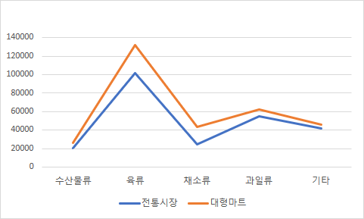
WEB 디자인
해산물
달걀
채소
육류
과일
2018
2019
2020
2021
로그인
회원가입
해산물
달걀
채소
육류
과일
목록
시장유형
자치구별
목록

Slide 14
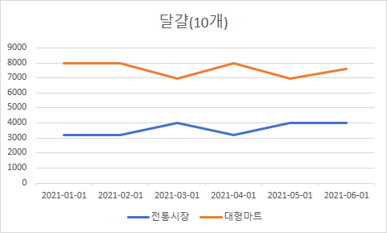
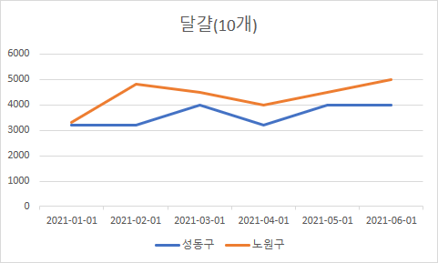
WEB 디자인
로그인
회원가입
로그인
회원가입
해산물
달걀
채소
육류
과일
해산물
달걀
채소
육류
과일
시장유형
자치구별

Slide 15
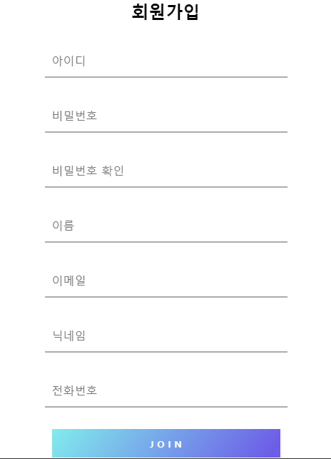
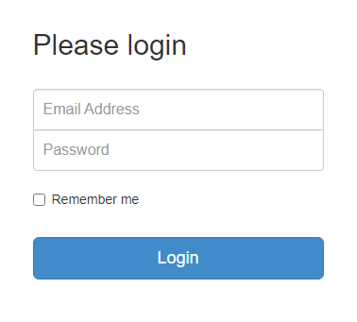
WEB 디자인

Slide 16
Thank You!

